Slide 1

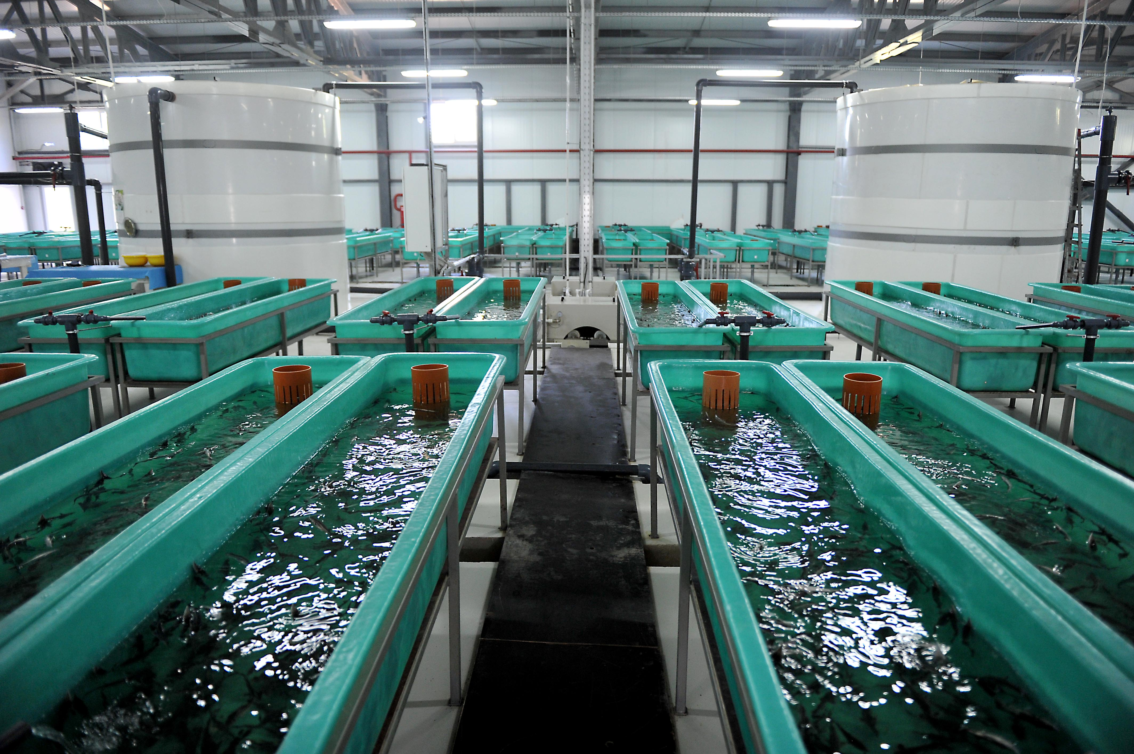
Муниципальное образование
городской округ «Охинский»
ИНВЕСТИЦИОННОЕ предложение
Строительство рыборазводного завода в
г. Охе
картинка по теме

Slide 2
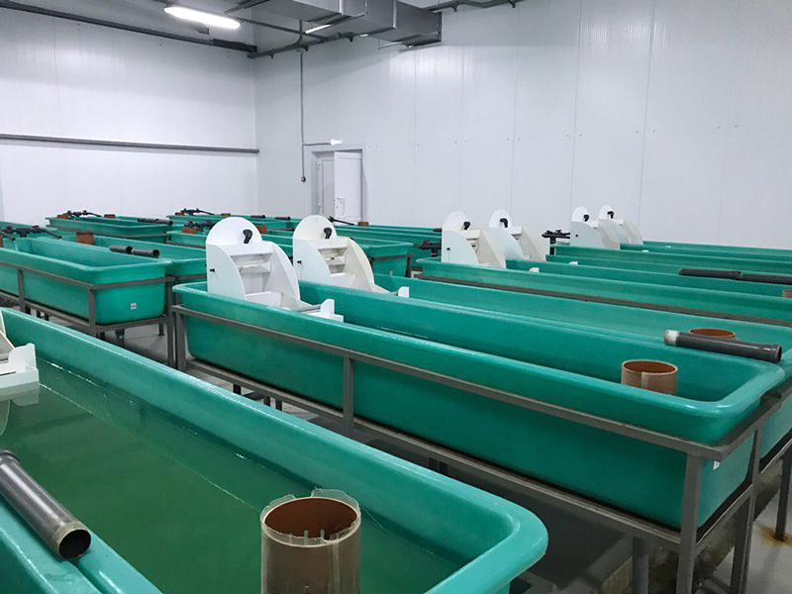
ЦЕЛЬ
Целью проекта является открытие доходного рыбного хозяйства, для увеличения популяции горбуши и кеты в Охинском районе и дальнейшего обеспечения собственного рыбоперерабатывающего производства.
ПАРАМЕТРЫ ПРОЕКТА
Строительство рыборазводного завода производственной мощностью до 10 млн. штук в год молоди кеты и горбуши.
ПРЕИМУЩЕСТВА ДЛЯ ИНВЕСТОРА
Наличие высокого круглогодичного спроса на продукцию в Охинском районе.
Рыбоводческий бизнес остаётся прибыльным даже в периоды снижения рыночных цен на готовую продукцию.
Увеличение процента возврата зрелых особей.
Возможность нанять квалифицированных работников на предприятие.
Требуемый объем инвестиций
250 млн. рублей
ИНАЯ Информация
Место реализации проекта - Охинский район в районе залива Байкал на реке Волчанка. Промышленное рыбоводство может стать альтернативой традиционному рыболовству, так как объем вылова рыбы из естественных водоемов ежегодно уменьшается, а также будет способствовать созданию рабочих мест и увеличению поступления налогов в бюджеты различных уровней.
картинка по теме

Slide 3
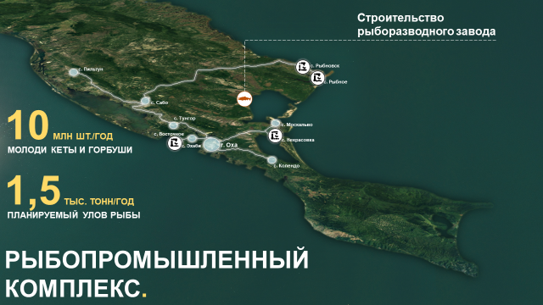
СХЕМА РАСПОЛОЖЕНИЯ
Кадастровый номер: 65:23:0000014:670
Площадь: 19483 кв.м.
Дополнительная информация: Находится в районе залива Байкал на реке Волчанка на территории Охинского городского округа.

Slide 4


МЕРЫ ПОДДЕРЖКИ
СЗПК (Соглашение о защите и поощрении капиталовложений)
  для проектов от 200 млн. руб.
  Возмещение 100 % затрат на инфраструктуру
  «Стабилизационная оговорка» – неухудшение инвестиционного законодательства в течение реализации проекта (включая налоговые нормы)
Возмещение затрат (на муниципальном уровне)
  На уплату процентов по кредитам, полученным в российских кредитных организациях (в размере 100 %, но не более 4 млн. руб.)
  На уплату лизинговых платежей по договорам финансовой аренды (лизинга) и первого взноса при заключении договора лизинга субъектам малого и среднего предпринимательства (не более 5 млн. руб.)
  На оборудование (80 %, но не более 2 млн. руб.)
Земля без торгов для масштабных проектов
а также:
свободная таможенная зона
иностранная сила вне квот

Slide 5
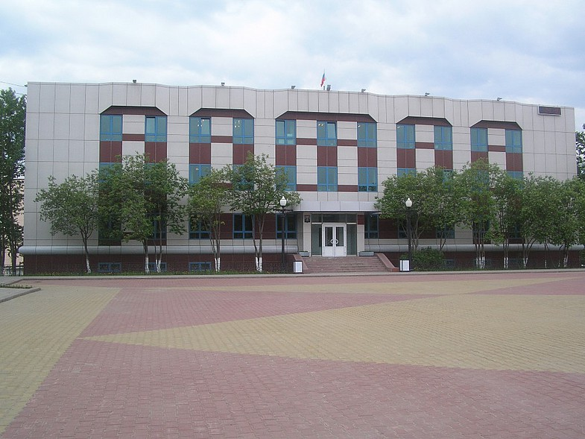



КОНТАКТЫ
www.adm-okha.ru
E-mail:komitet-okha@sakhalin.ru
тел: +74243730398, +74243735418
картинка по теме

